Slide 1

TEMAT 18:
Gaszenie pożarów oraz środki gaśnicze
SZKOLENIE PODSTAWOWE
STRAŻAKÓW RATOWNIKÓW OSP
autor: Mateusz Pupek

Slide 2

MATERIAŁ NAUCZANIA
Rodzaje środków gaśniczych;
Mechanizmy działania środków gaśniczych;
Rodzaje prądów gaśniczych oraz techniki ich podawania (ołówkowanie, malowanie, pulsowanie, omiatanie);
Zasady gaszenia pożarów różnych materiałów palnych.
Czas: 1T

Slide 3
Rodzaje środków gaśniczych
Środki gaśnicze
Woda
Proszki gaśnicze
Gazy gaśnicze
Mgła wodna
Proszki ABC
Gazy obojętne
Piana gaśnicza
Proszki BC
Halony i ich zamienniki
Roztwory zwilżające
Proszki specjalne

Slide 4
Rodzaje środków gaśniczych
WODA jest podstawowym środkiem gaśniczym wykorzystywanym w straży pożarnej. Stosowana głównie do gaszenia pożarów ciał stałych (pożary grupy A).
Działanie wody polega na obniżeniu temperatury palącego się materiału poniżej granicy, w której proces spalania ustaje. Drugim działaniem gaśniczym wody jest odparowanie wody (para wodna która ogranicza dopływ powietrza).
Dodatkowo wykorzystywana jest także wysoka energia strumienia gaśniczego, która ma zastosowanie przy zbijaniu płomieni oraz wnikaniu w głąb materiału.
Wykorzystywana jest nie tylko do bezpośredniego gaszenia pożarów, ale również do chłodzenia obiektów znajdujących się w bezpośrednim zagrożeniu.

Slide 5
Rodzaje środków gaśniczych
Skuteczność gaśnicza wody w porównaniu do innych środków gaśniczych jest niewielka i wynosi około 1,5-2%. Niska skuteczność powoduje że do gaszenia pożaru zużywa się znaczne jej ilości. Woda wykorzystana do gaszenia pożarów może powodować szkody materialne (np. zniszczenie zamoczonych materiałów, zawilgocenie budynków, sprzętu lub urządzeń).
Do zalet wody można zaliczyć stosunkowo łatwy dostęp (naturalne i sztuczne zbiorniki wody, sieci hydrantowe), stosunkowo niska cena (ogólnie dostępna) oraz fakt że jest to czynnik naturalnie występujący w środowisku niepowodujący szkodliwego na nie wpływu.

Slide 6
Rodzaje środków gaśniczych
Nie wolno używać wody do gaszenia pożarów materiałów chemicznych z, którymi woda wchodzi w reakcję (sód, potas, wapń, karbid).
Nie stosować do pożarów cieczy palnych lżejszych od wody w otwartych zbiornikach– zagrożenie zjawiskiem wykipienia.
Do gaszenia pożarów olei i tłuszczów spożywczych wrzących w wysokich temperaturach.

Slide 7
Rodzaje środków gaśniczych
Pożary w obiektach archiwalnych, kulturowych, technicznych i użytkowych, gdzie istnieje prawdopodobieństwo zniszczenia cennych przedmiotów.
Pożarów urządzeń i instalacji elektrycznych znajdujących się pod napięciem- niebezpieczeństwo porażenia prądem elektrycznym.
Nie należy podawać wody na rozgrzane elementy konstrukcji np.stalowych - możliwość powstania nagłych odkształceń, naruszających stateczność konstrukcji.

Slide 8
Rodzaje środków gaśniczych
Piana – jest to układ dyspersyjny, gdzie fazą rozproszoną jest gaz, a rozpraszającą ciecz.
Inaczej mówiąc piana jest mieszaniną trzech składników:
środka pianotwórczego;
wody;
gazu (najczęściej powietrza).
Stosowane stężenie środka pianotwórczego w zależności od rodzaju piany i użytego sprzętu wynosi
1-6 %.

Slide 9
Rodzaje środków gaśniczych
W zależności od sposobu mieszania składników wyróżnia się dwa rodzaje pian gaśniczych:
chemiczną – powstaje poprzez mieszanie roztworu alkaicznego i kwasu; (niestosowana)
mechaniczną – powstaje przez energiczne mieszanie wodnego roztworu środka pianotwórczego z powietrzem.

Slide 10
Rodzaje środków gaśniczych
Liczba spienienia Ls jest to stosunek objętości wytworzonej piany (Vp) do objętości wodnego roztworu środka pianotwórczego (Vr), z którego ta piana została wytworzona.
Ls=Vp/Vr
gdzie:
Vp – objętość piany, [cm3]
Vr – objętość roztworu, [cm3]
Pianę gaśniczą dzielimy na:
- ciężką, liczba spienienia: LS < 20;
- średnią, liczba spienienia: 20 < LS < 200;
- lekką, liczba spienienia: LS > 200.

Slide 11
Rodzaje środków gaśniczych
Piana ciężka – to najczęściej stosowany rodzaj piany. Powstaje ona przy użyciu prądownic pianowych i działek pianowych.
Cechy charakterystyczne piany ciężkiej:
może być podawana na duże odległości,
szybko się rozpływa,
nie jest podatna na wpływ wiatru;
tworzy trwałą i stabilną powłokę.
Odpowiednia wydajność podawania piany ciężkiej warunkuje skuteczność jej działania.

Slide 12
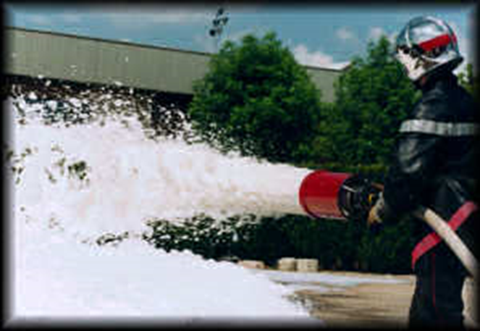
Rodzaje środków gaśniczych
Piana średnia – otrzymywana jest przy użyciu wytwornic pianowych.
Cechy charakterystyczne piany średniej:
posiada nieznacznie mniejszy stopień płynności w stosunku do piany ciężkiej,
dzięki większej średnicy pęcherzyków umożliwia szybsze pokrycie powierzchni pożaru lub wypełnienie przestrzeni objętej pożarem,
ma mniejszy zasięg – ogranicza się do kilku metrów.

Slide 13
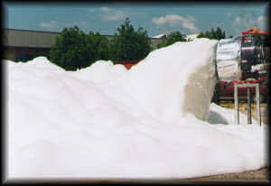
Rodzaje środków gaśniczych
Piana lekka– powstaje przy użyciu generatorów piany lekkiej.
Cechy charakterystyczne piany lekkiej:
słaba odporność na warunki atmosferyczne, przede wszystkim wiatr,
używana głównie w zamkniętych pomieszczeniach (np. piwnice, tunele kablowe),
ma bardzo mały zasięg. Przy konieczności podania na dalszą odległość niezbędne jest budowanie specjalnych tuneli transportujących pianę.

Slide 14
Rodzaje środków gaśniczych
Pianotwórcze środki gaśnicze powstają ze skoncentrowanego roztworu związków powierzchniowo czynnych oraz specjalnych dodatków.
Według A. Mizerskiego oraz M. Sobolewskiego ,,Środkami pianotwórczymi mogą być takie środki, które modyfikują granice faz woda- powietrze, tworząc warstwy adsorpcyjne, gdzie stężenie środka pianotwórczego jest wyższe niż we wnętrzu fazy ciekłej. Takie własności mają związki chemiczne o asymetrycznej budowie, zawierające grupy hydrofilowe oraz hydrofobowe”.
Środki te po zmieszaniu z wodą w odpowiednim stężeniu, umożliwiają wytworzenie pian gaśniczych.

Slide 15
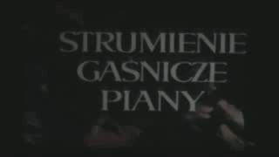
Źródło: Opracowanie własne na podstawie materiału multimedialnego
Internet: https://www.youtube.com/watch?v=UMWaLLD6hqE

Slide 16
Rodzaje środków gaśniczych
Proszki gaśnicze są to mieszaniny ciał stałych (soli węglanowych, fosforanowych) mające właściwości gaśnicze o odpowiednich właściwościach techniczno-użytkowych, takich jak: płynność, odporność na zbrylanie i higroskopijność, wykazujące właściwości gaśnicze. Właściwości gaśnicze polegają na dwóch efektach gaśniczych: inhibicyjnym i izolacyjnym.
Podział proszków gaśniczych
Proszki gaśnicze
Poszki typu ABC
Proszki typu BC
Proszki typu D

Slide 17
Zastosowanie proszków gaśniczych
Rodzaje środków gaśniczych
Pożary ciał stałych–
grupa A
Proszki gaśnicze typu ABC
Pożary paliw-
grupa B
Proszki gaśnicze typu ABC
Proszki gaśnicze typu BC
Pożary gazów- grupa C
Proszki gaśnicze typu ABC
Proszki gaśnicze typu BC
Pożary metali-
grupa D
Proszki gaśnicze typu D

Slide 18
Rodzaje środków gaśniczych
Zaleta:
  Główna zaletą proszków gaśniczych jest połączenie fizycznego i chemicznego działania na pożar, które powoduje że proces gaszenia następuje stosunkowo szybko.
Wady:
  Proszki wskazują negatywny wpływ na środowisko.
  Powodują straty po pożarowe- zasypanie elementów chmurą proszku.
  Stwarzają zagrożenie dla człowieka- zasypanie oczu lub oddziaływać alergicznie na skórę.
  Wysoka cena.

Slide 19
Rodzaje środków gaśniczych
Najczęściej stosowanymi gazami gaśniczymi są: Dwutlenek węgla, azot i para wodna. Środki te mają zastosowanie w stałych urządzeniach gaśniczych, a dwutlenek węgla również w gaśnicach i agregatach.
Głównym zadaniem gazów gaśniczych jest rozcieńczenie powietrza i obniżenie stężenia tlenu do wartości, przy której zostają zahamowane procesy spalania. Palenie większości materiałów palnych ustaje przy obniżeniu stężenia tlenu do wartości około 12% - 16%; niektóre materiały wymagają jeszcze niższego stężenia, w granicach 5% - 9% (np.: wodór, acetylen lub metale alkaliczne).

Slide 20
Rodzaje środków gaśniczych
Dwutlenek węgla nadaje się przede wszystkim do gaszenia pożarów cieczy, gazów, ciał stałych przechodzących w stan ciekły oraz urządzeń elektrycznych będących pod napięciem. Gasić można też pożary materiałów stałych, takich jak drewno, tkaniny, papier itp.
Ograniczenia:
materiałów spalających się bez dostępu powietrza, tj. materiałów wybuchowych, nitrocelulozowych, niektórych mas plastycznych itp.,
węgla kamiennego, koksu, siarki,
metali takich jak: sod, potas, wapń, tytan, cyrkon, pluton, uran, magnez, tor,
wodorków metali (rozkładają CO₂).

Slide 21
Rodzaje środków gaśniczych
Zalety:
  nie niszczy gaszonych obiektów i materiałów,
  dobrze przenika przez szczeliny,
  nie przewodzi prądu elektrycznego,
  nie psuje się przy długim przechowywaniu,
  nie jest wrażliwy na działanie niskich temperatur.
Wady:
  konieczność stosowania ciężkich butli wysokociśnieniowych,
  w wysokich stężeniach ma działanie duszące, gdyż obniża stężenie tlenu.

Slide 22
Mechanizmy działania środków gaśniczych
Mechanizmy gaszenia pożarów
Chemiczne- reakcje chemiczne hamujące proces palenia
Fizyczne
Ochłodzenie materiału palnego lub strefy spalania
Odizolowanie materiału palnego od tlenu
Obniżenie stężenia tlenu poniżej wartości krytycznej

Slide 23
Chemiczne- reakcje chemiczne hamujące proces palenia
Działanie to polega na znacznym przyspieszaniu rekombinacji wolnych rodników przez odnawiający się składnik aktywny. Możemy tu zaliczyć działanie gaśnicze proszków, halonów i ich zamienników.

Slide 24
Chłodzące działanie gaśnicze
Zmniejszenie oddawania ciepła do otaczających łatwopalnych elementów- na przykład przez zastosowanie mgłowych prądów wody w celu schłodzenia strefy spalania.
Zmniejszenie szybkości zasilania płomienia parami cieczy lub produktami rozkładu termicznego materiału stałego- schładzanie powierzchni cieczy lub ciała stałego prądami wody lub wyciekającym z piany roztworem.
Niedopuszczenie do nagrzania się materiałów palnych do temperatury rozkładu termicznego- schładzanie prądami wody materiałów narażonych na działanie promieniowania cieplnego.

Slide 25
Odizolowanie materiału palnego od tlenu
Oddzielanie powierzchni cieczy lub ciał stałych od płomienia i powietrza - piany gaśnicze oraz proszki ABC i D.
Zabezpieczanie powierzchni cieczy lub ciał stałych przed nagrzewaniem się- piany gaśnicze.

Slide 26
Obniżenie stężenia tlenu poniżej wartości krytycznej
Wypieranie gazów z ograniczonych przestrzeni – wypełnianie pomieszczeń zamkniętych pianą średnią lub lekką; wypełnianie pomieszczenia gazami gaśniczymi.
Działanie rozcieńczające działanie to polega na obniżaniu stężenia tlenu oraz na takiej zmianie parametrów termofizycznych, żeby w uzyskanej mieszaninie gazów nie mógł zachodzić proces spalania- obojętne gazy gaśnicze, fluoropochodne węglowodorów.

Slide 27
Rodzaje prądów gaśniczych
Prądy wody
Zwarty
Rozproszony
Kroplisty
Mgłowy

Slide 28
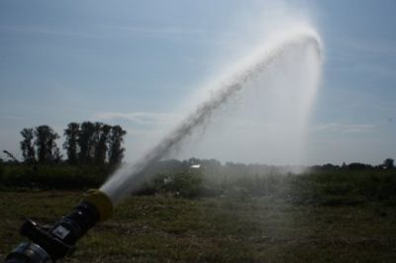
Rodzaje prądów gaśniczych
Prąd zwarty jest strumieniem o dużej energii, przez co możemy podawać prąd wody na dalekie odległości i w określony punkt.
Źródło: Opracowanie własne na podstawie Internet:
http://florian.sklep.pl/pradownica-turbo-master-p-980.html

Slide 29
Prąd zwarty wady i zalety:
Zalety:
  Duża energia strumienia co umożliwia gaszenie głębszych warstw materiału.
  Duży zasięg, bezpieczna odległość ratowników
  Możliwość przesuwania niewielkich przedmiotów
Wady:
  Niski odbiór ciepła z pożaru.
  Możliwość zniszczenia elementów konstrukcyjnych.
  Brak możliwości gaszenia pyłów i materiałów sypkich.
  Niski stopień wykorzystania w procesie gaszenia (większość wody spływa nie biorąc udziału w procesie gaszenia).

Slide 30
Rodzaje prądów gaśniczych
Prądy rozproszone to strumienie niewielkich kropelek wykazujące doskonałe parametry gaśnicze. Duża powierzchnia kropel o małej średnicy jest w stanie sprawniej pochłonąć znaczne ilości energii cieplnej w stosunku do prądu zwartego (zwłaszcza podawane w strefę podsufitową).
Prądy rozproszone wody uzyskuje się za pomocą odpowiednich prądownic lub urządzeń.
Prądy rozproszone dzielimy na kropliste i mgłowe.

Slide 31
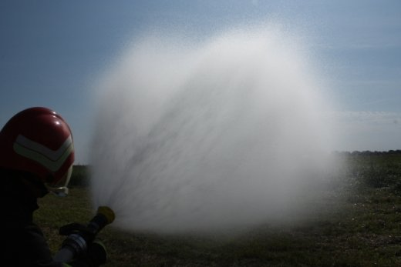
Rodzaje prądów gaśniczych
Prądy kropliste to prądy o wielkości kropel od 1mm do 3mm.
Zasadniczą cecha prądów kroplistych jest ich działanie przestrzenne- wykazują działanie gaśnicze w znacznej przestrzeni.
Źródło: Opracowanie własne na podstawie Internet:
http://florian.sklep.pl/pradownica-turbo-master-p-980.html

Slide 32
Wady i zalety prądów kroplistych:
Zalety:
  Większa skuteczność gaśnicza w porównaniu do prądu zwartego.
  Możliwość gaszenia materiałów sypkich i włóknistych.
  Mniejsze straty po pożarowe w stosunku do prądu zwartego- mniejsze zużycie wody.
  Możliwość schładzania nagrzanych powierzchni.
  Można zastosować do oddzielania ratownika od strefy wysokiego oddziaływania termicznego (tzw. parasol wodny) .
  Przy zachowaniu należytej ostrożności i odpowiedniej techniki można ugasić urządzenia elektryczne, a nawet płonące ciecze.
Wady:
  Bardzo mały zasięg- do kilku, kilkunastu metrów.
  Niewielka energia strumienia.
  Mała zdolność do wnikania w głąb gaszonego materiału.

Slide 33
Rodzaje prądów gaśniczych
Prąd mgłowy charakteryzuje się bardziej efektywnym i przestrzennym działaniem niż prąd kroplisty.
Wielkość kropel w prądzie mgłowym wacha się w granicy od 10 do 200 mikrometrów, bywa wykorzystywany w stałych urządzeniach gaśniczych.

Slide 34
Wady i zalety prąd mgłowego:
Zalety:
  Duży stopień wykorzystania wody do gaszenia pożaru.
  Dzięki dużemu rozproszeniu kropel osiąga się lepszą skuteczność gaśniczą w porównaniu do prądu kroplistego.
Wady:
  Niewielki zasięg,
  Brak odporności na niewielkie ruchy powietrza.

Slide 35
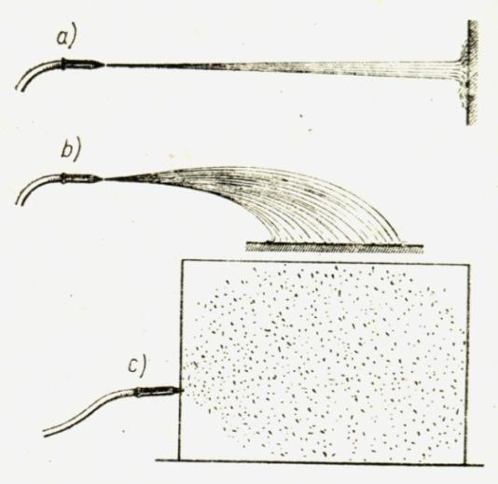
Techniki podawania prądów gaśniczych
a) zwarty (punktowe)
b) kroplisty (powierzchniowe)
c) mgłowy (przestrzenne)

Slide 36
Techniki podawania prądów gaśniczych
Przy operowaniu prądami wody należy przestrzegać następujących zasad:
Podejść jak najbliżej ogniska pożaru oraz zająć stanowisko gaśnicze równe lub wyższe. Prąd wody podajemy na widoczne miejsce palącego materiału (w strefę żaru) lub w przypadku pożarów wewnętrznych w strefę podsufitową.
Operowanie prądami gaśniczymi zależy od sytuacji pożarowej, palącego się materiału, kierunku rozwoju pożaru oraz podjętego przez KDR zamiaru taktycznego.

Slide 37
Techniki podawania prądów gaśniczych
Przy pożarach wewnątrz obiektu staramy się nie powodować dodatkowych strat wskutek niszczącego działania wody (w miarę możliwości stosować prądy kropliste i mgłowe).
Działając w obronie kierować prądy wody w miejsca najbardziej zagrożone.
Przy pożarach obiektów silnie zapylonych oraz przy pożarach materiałów sypkich i strzępiastych stosować prądy rozproszone.
Bezwzględnie pamiętać o niebezpieczeństwie grożącym wskutek oddziaływania wodą na urządzenia pod napięciem elektrycznym i rozgrzane elementy konstrukcyjne.

Slide 38
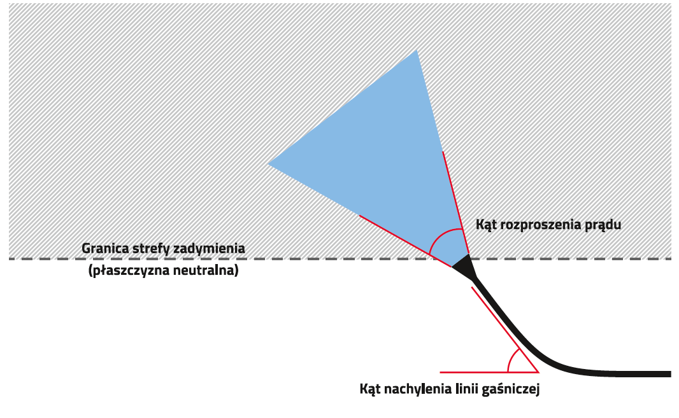
Techniki podawania prądów gaśniczych
Technika krótkiego pulsu prądem rozproszonym

Slide 39
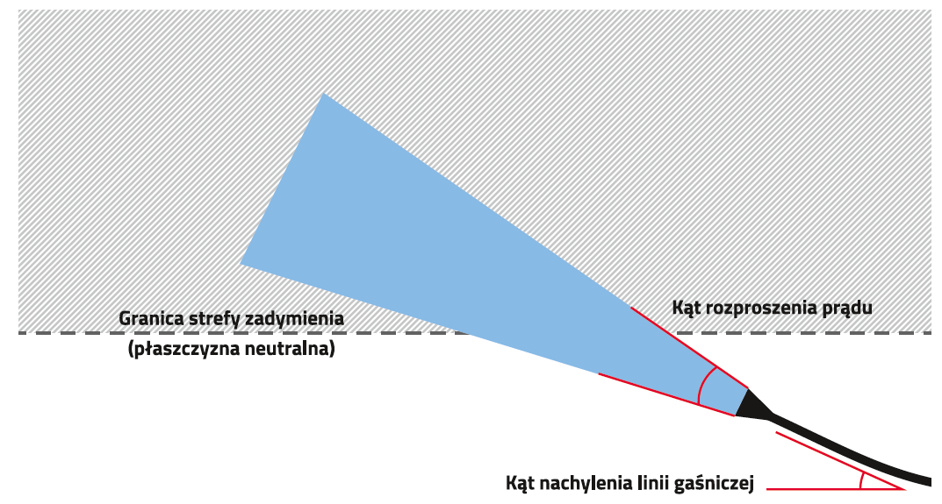
Techniki podawania prądów gaśniczych
Technika długiego pulsu prądem rozproszonym

Slide 40
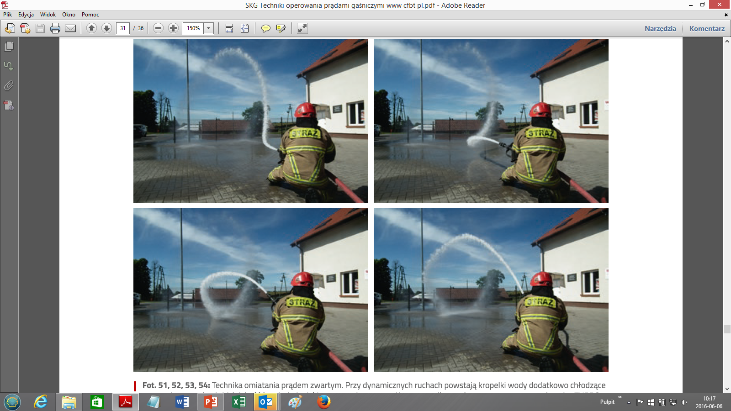
Techniki podawania prądów gaśniczych
Technika omiatania prądem zwartym

Slide 41
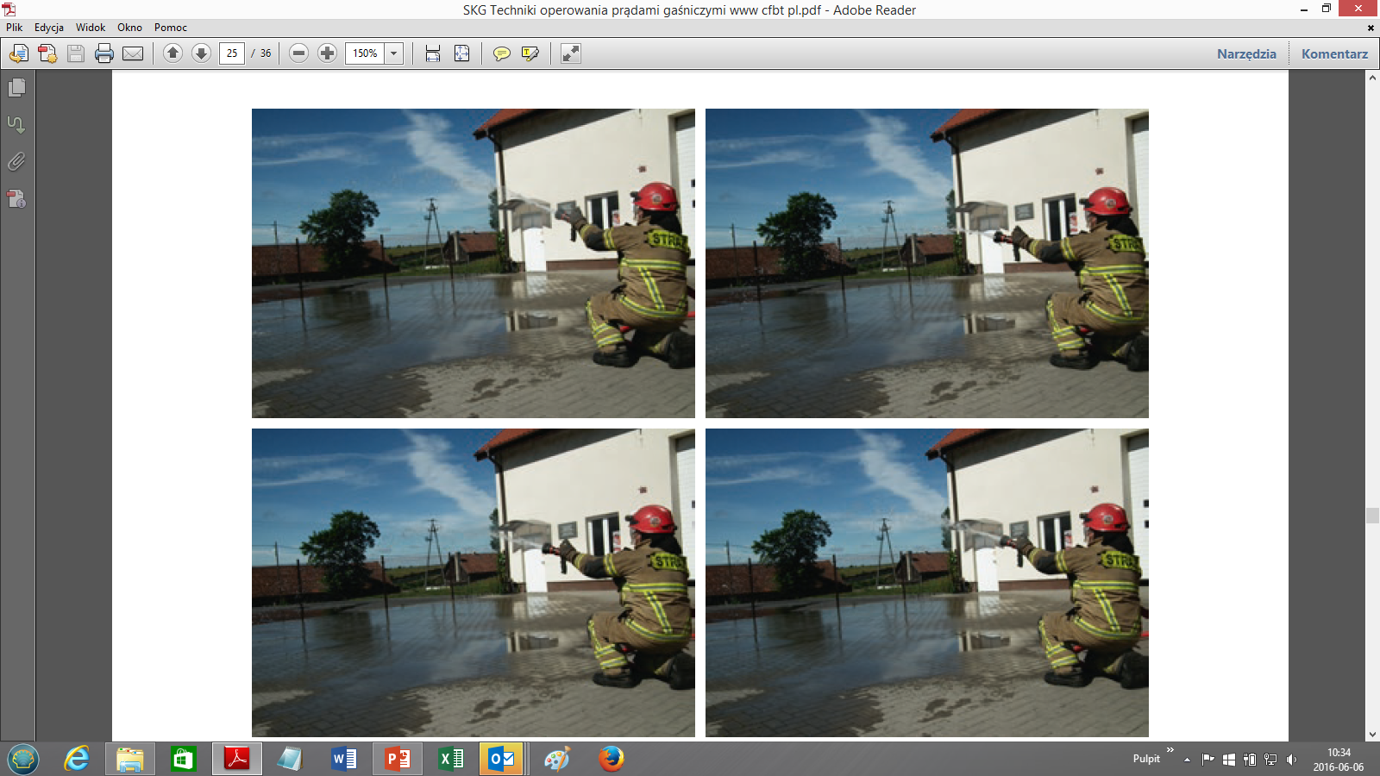
Techniki podawania prądów gaśniczych
Technika malowania

Slide 42
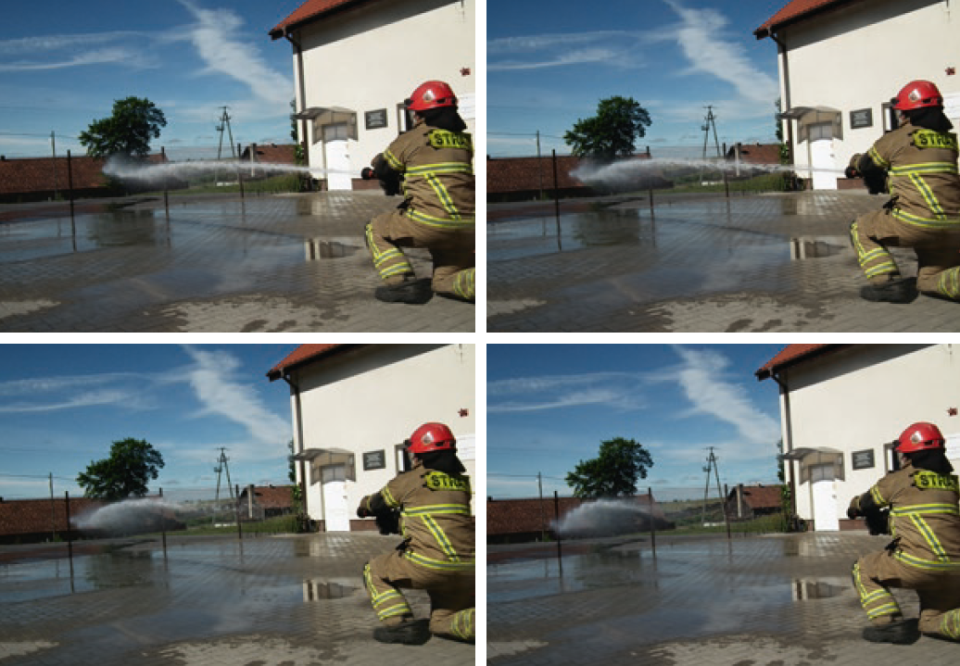
Techniki podawania prądów gaśniczych
Technika ołówkowania

Slide 43
BIBLIOGRAFIA
1. Bielicki P., Podstawy taktyki gaszenia pożarów. Szkoła Aspirantów Państwowej Straży Pożarnej, Kraków 1996.
2. Bielicki P., Taktyka działań gaśniczych. Komenda Główna Państwowej Straży Pożarnej, Fundacja Edukacja i Technika Ratownictwa, Warszawa 2004.
3. Derecki T., Sprzęt pożarniczy do podawania wody i pian gaśniczych. Szkoła Główna Służby Pożarniczej, Warszawa 1999.
4. Gierski E., Podręcznik szkolenia dowódców OSP. Zarząd Wojewódzki Związku Ochotniczych Straży Pożarnych RP, Gdańsk 2001.
5. Kokot-Góra, Techniki operowania prądami gaśniczymi, AirPress
6. Konecki M., Król B., Wróblewski D., Nowoczesne metody działań Ratowniczo-gaśniczych. Szkoła Główna Służby Pożarniczej, Warszawa 2003.
7. Mizerski A., Sobolewski M., Król B., Zastosowanie pian do gaszenia Pożarów. Szkoła Główna Służby Pożarniczej, Warszawa 2005.
8. Podręcznik szkolenia szeregowców OSP. Praca zbiorowa. Zarząd Wojewódzki Związku Ochotniczych Straży Pożarnych RP, Gdańsk 1996.
9. Skaźnik B., Współczesne środki gaśnicze. Ochrona Przeciwpożarowa 4/05.
10. Technologia działań ratowniczo-gaśniczych. Praca zbiorowa. Szkoła Główna Służby Pożarniczej, Warszawa 1996.
11. Wilczkowski S., Piany gaśnicze., środki pianotwórcze, i zwilżacze. Szkoła Aspirantów Państwowej Straży Pożarnej w Krakowie, 2003.
12. Wilczkowski S., Środki gaśnicze. Szkoła Aspirantów Państwowej Straży Pożarnej w Krakowie, 1999.

Slide 44
INDEKS MATERIAŁÓW POBRANYCH Z INTERNETU
Zdjęcie 1: Pobrano 18.02.20016 z www.os-psp.olsztyn.pl
Zdjęcie 2: Pobrano 18.02.20016
http://florian.sklep.pl/pradownica-turbo-master-p-980.html
Zdjęcie 3: Pobrano 18.02.20016
http://florian.sklep.pl/pradownica-turbo-master-p-980.html
Zdjęcie 4: Pobrano 18.02.20016
http://www.supo.com.pl/oferta/systemy_gasnicze/instalacja_gasnicza_pianowa/
Zdjęcie 5: Pobrano 18.02.20016
http://www.sebekfireman.host247.pl/straz/wiedza/n5.htm
Zdjęcie 6: Pobrano 18.02.20016
http://www.sebekfireman.host247.pl/straz/wiedza/n1.htm
Zdjęcie 7: Pobrano 18.02.20016
http://www.sebekfireman.host247.pl/straz/wiedza/n5.htm
Zdjęcie 8: Pobrano 18.02.20016
http://www.sebekfireman.host247.pl/straz/wiedza/n1.htm
Zdjęcie 9: Pobrano 18.02.20016
http://adam.firepol.pl/agregaty/106-generator-piany-lekkiej-gpl-100.html
Film 1: Pobrano 18.02.2016 z https://www.youtube.com/watch?v=UMWaLLD6hqE
Film 2: Pobrano 18.02.2016 z https://www.youtube.com/watch?v=zAyPqZf_f3g
Film 3: Pobrano 18.02.2016 z https://www.youtube.com/watch?v=UMWaLLD6hqE
Pobrano 18.02.20016 z www.os-psp.olsztyn.pl

